Slide 1
第五章 需求与设计的桥梁：健壮性分析

Slide 2
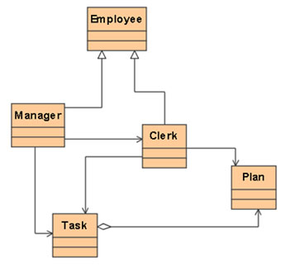
域建模
域建模[Domain Modeling]
为项目创建一个术语表。确保项目中的每个人都能以清晰一致的术语来理解和交流问题领域。
域建模比普通的项目术语表优良的地方体现在：以图示化的方式清晰地显示出不同术语间的关系。
域模型图将通过不断修正完善逐步演化为最终的静态类图。
雇员、经理、职员、计划、任务
Notes:
域建模比普通的项目术语表优良的地方体现在：以图示化的方式清晰地显示出不同术语间的关系。
域模型图将通过不断修正完善逐步演化为最终的静态类图。

Slide 3
系统用例建模步骤
绘制系统用例图
编写系统用例描述
更新域模型

Slide 4
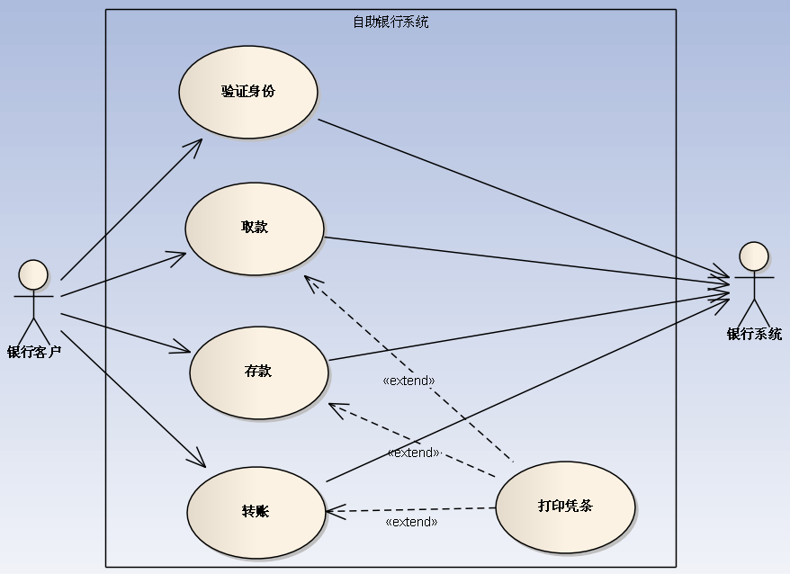
系统用例图
系统边界
系统用例
系统辅执行者
用例关系
系统主执行者

Slide 5
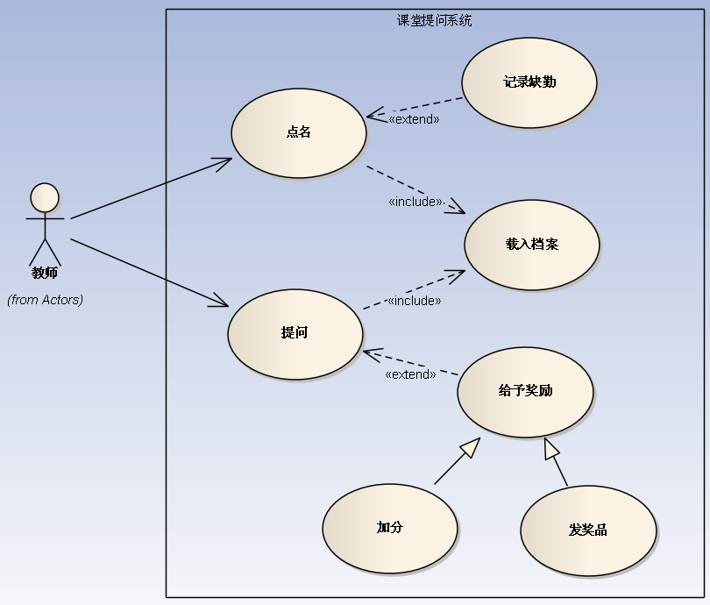
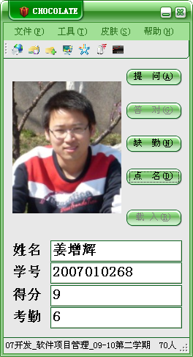
用例关系

Slide 6
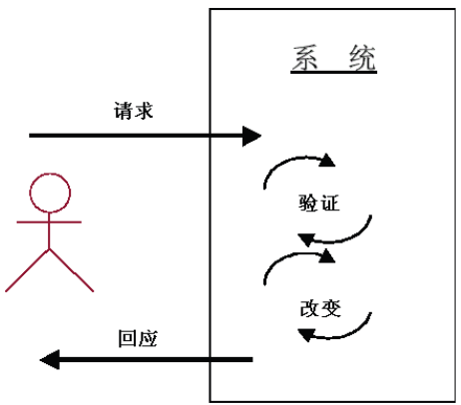
用例描述的基本组成
干系人利益
基本路径
扩展路径
业务规则

Slide 7
基本路径的书写要求
以主动语态、“名词-动词-名词”格式来书写。
主语只能是执行者或系统。

Slide 8
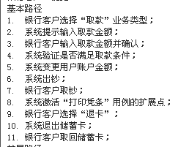
识别扩展路径的方法
从基本路径的第一句开始，不断地问“还可能发生别的事情吗？”
这里可能出现意外的情况吗？
客户输入非100倍数怎么办？
客户余额不足怎么办？
这个时候网络连接失败了怎么办？

Slide 9
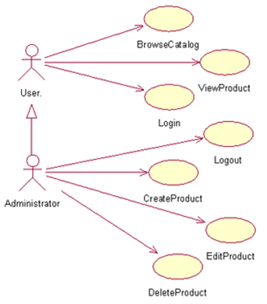
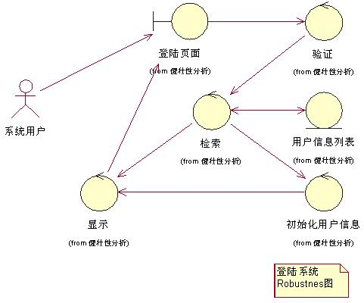
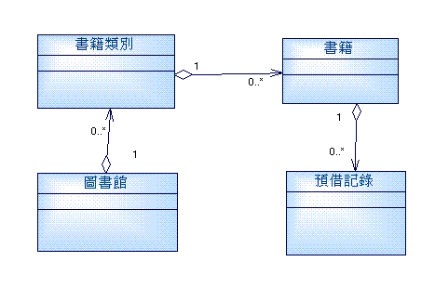
域模型的迭代

Slide 10
需求定义

Slide 11
需求评审
最不正式的
最正式的
临时评审
轮查
结对编程
走查
小组评审
审查
Random review, Pass-round, Walkthrough, Team review, Inspection

Slide 12
目录
一
健壮性分析的价值和基本概念
二
健壮性分析的步骤
三
健壮性分析的高级话题
四
更新域模型

Slide 13
目录
一
健壮性分析的价值和基本概念
二
健壮性分析的步骤
三
健壮性分析的高级话题
四
更新域模型

Slide 14
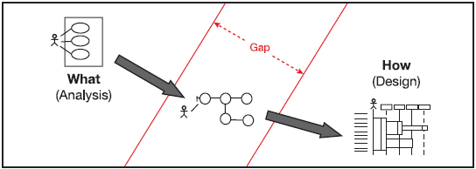
我们需要一座桥（连接分析与设计）
用例分析强调站在用户角度看问题，而设计强调的是站在技术人员角度看问题，如何衔接两种角度的转换。

Slide 15
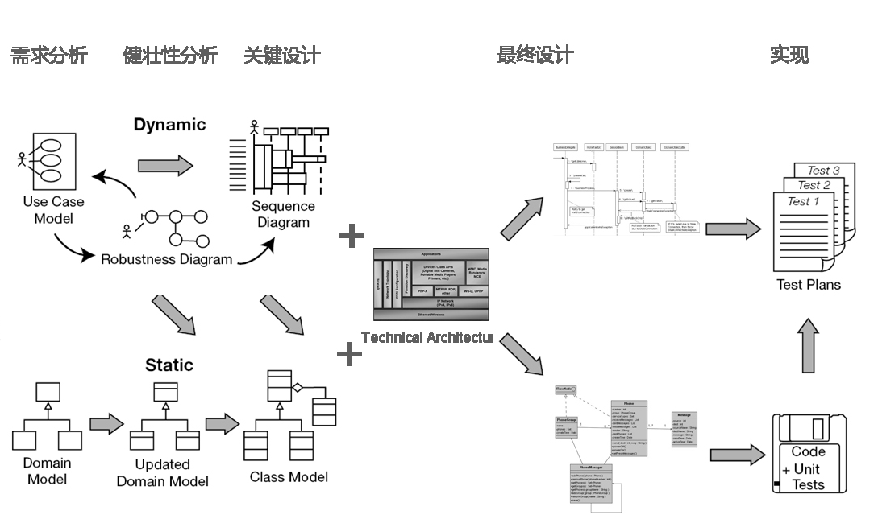

健壮了什么？
后序的设计实现都是基于如下前提：
用例及用例描述正确；
域模型正确。
健壮性分析帮助完善和确认需求分析的成果。

Slide 16
健壮性分析的优点
用例的对象化图示，将用例和对象链接起来。
指出了参与用例场景的对象相互之间如何交互。
确保用例文本的正确性，从而提供了健康性检查。
帮助确保用例考虑了所有必需的扩展路径，从而提供了完整性和正确性检查。
让你能够(持续)发现对象。
缩小分析和设计的鸿沟，从而最终完成初步设计。

Slide 17
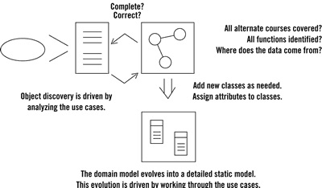
健壮性分析作用示意图

Slide 18
健壮性分析中的基本概念
健壮性分析中的三种元素：
边界类[Boundary objects]与用户交互的对象，系统和外部世界的界面，如窗口，对话框等等。
实体类[Entity objects]是现实世界存在的实体对象，域模型中的类，它常对应于数据库表和文件。有些实体对象是“临时”对象（如搜索结果），当用例结束后将消失。
控制器类[Controller objects]边界和实体间的“粘合剂”,将边界对象和实体对象关联起来，它包含了大部分应用逻辑，它们在用户和对象之间架起一座桥梁。控制对象中包含经常修改的业务规则和策略。

Slide 19
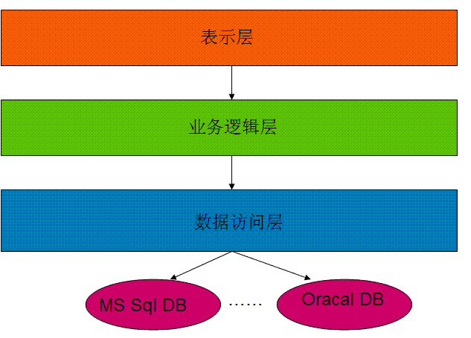
经典的三层架构

Slide 20
健壮性分析中的基本概念
健壮性分析中的三种元素图例：

Slide 21
健壮性分析中的基本概念
健壮性分析中三种元素的交互规则：
执行者只可以和边界对象通话；
边界对象和控制器可以互相通话（名词<->动词）；
控制器可以和另一个控制器通话（动词<->动词）；
控制器和实体对象可以互相通话（动词<->名词）；

Slide 22
健壮性分析中的注意事项
交互规则帮助强化用例文本的“名词-动词-名词”的语法格式。
如果用例文本遵循的这个格式，健壮性图非常容易画出；如果不是，则画起来会很困难。
警示：如果不能从用例画出健壮性图，怎么可能从用例创建详细设计呢？时序图本质上是完全的“名词-动词-名词”格式：对象是名词，对象间传递的消息是动词。
因此，通过以此格式描述的用例文本，可以非常容易地进行详细设计。
交互规则的意义

Slide 23
目录
一
健壮性分析的价值和基本概念
二
健壮性分析的步骤
三
健壮性分析的高级话题
四
更新域模型

Slide 24
健壮性分析的步骤
第一步：创建一个空的健壮性图。
第二步：直接将用例文本粘贴到图上（基本路径和扩展路径）。
第三步：从基本路径的第一句话开始画健壮性图。
第四步：贯串整个用例基本路径，一次一个句子，画执行者、适当的边界对象和实体对象以及控制器，和各元素之间的连线。
第五步：将每一个扩展路径画在健壮性图上，并以红色标示出。

Slide 25
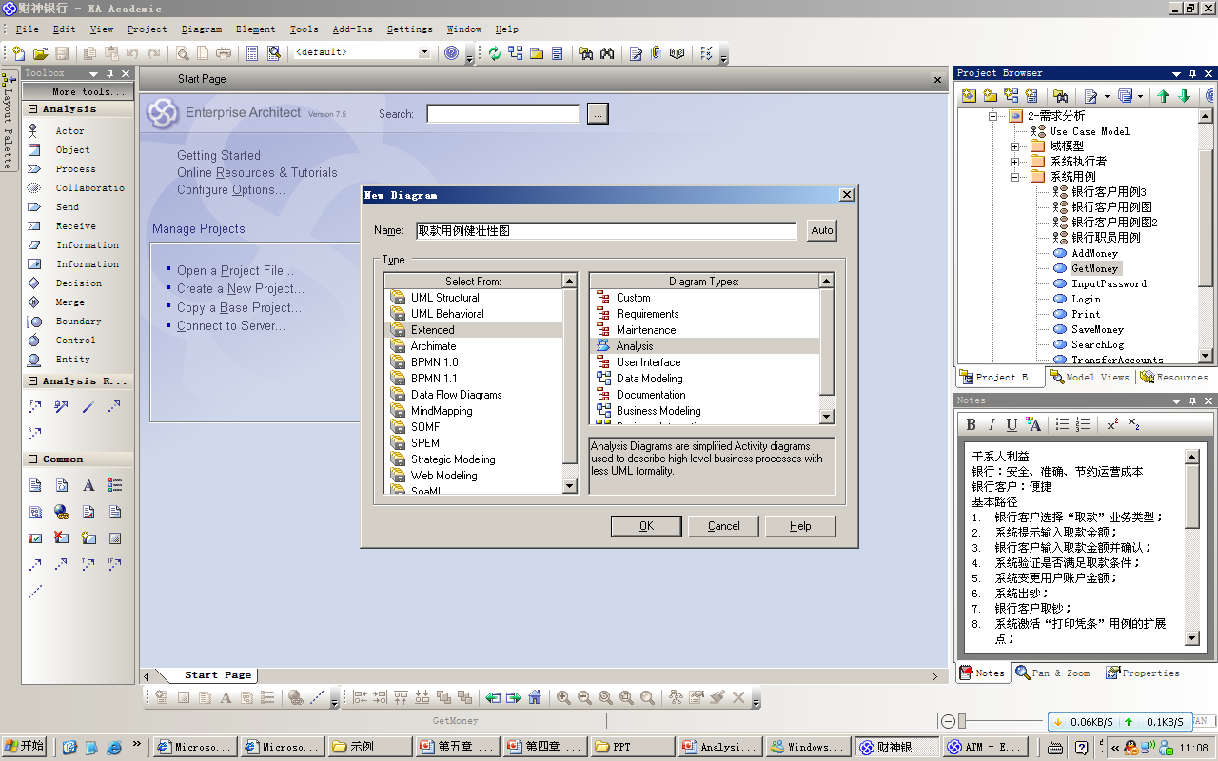
第一步：创建空健壮性图

Slide 26
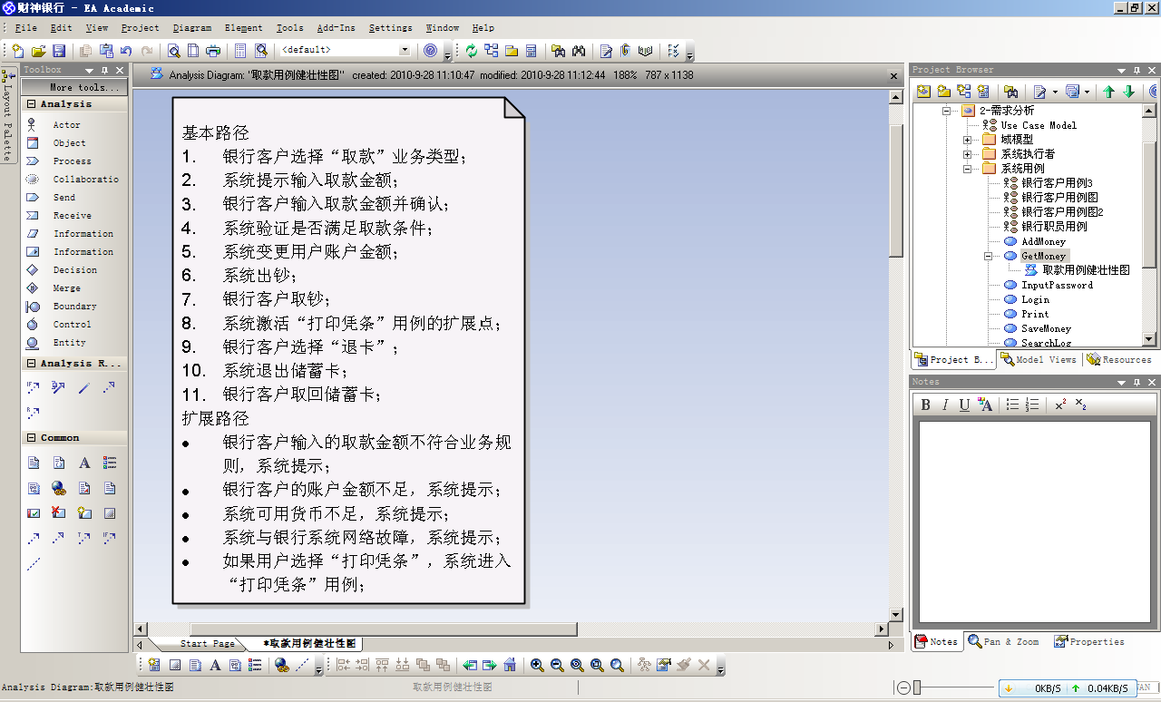
第二步：将用例文本粘贴到图上

Slide 27
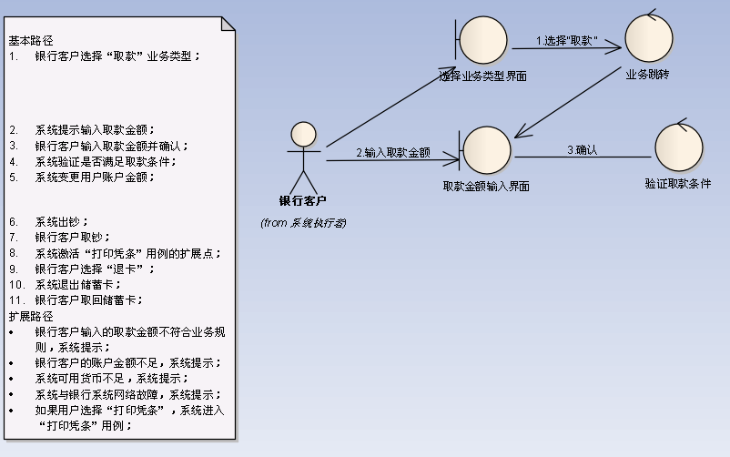
第三步：从基本流程的第一句话开始画
Notes:
同时可以检测用例描述的健壮性

Slide 28
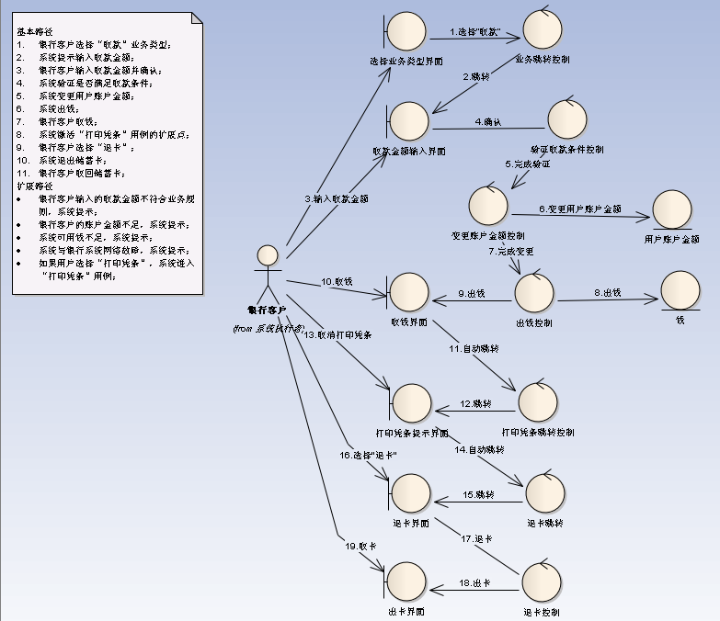
第四步：贯穿画完用例基本流程

Slide 29
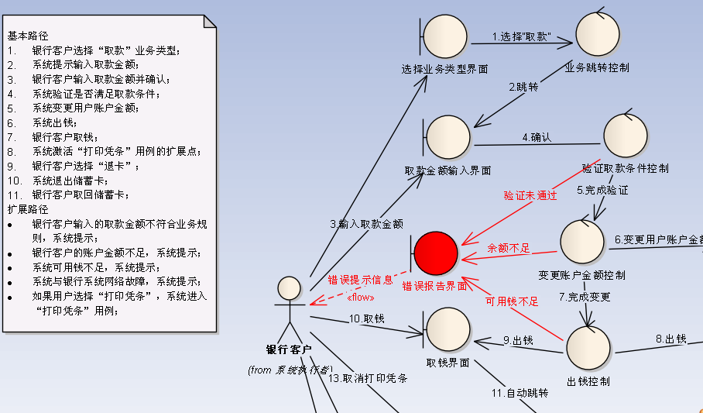
第五步：画出所有扩展流程

Slide 30
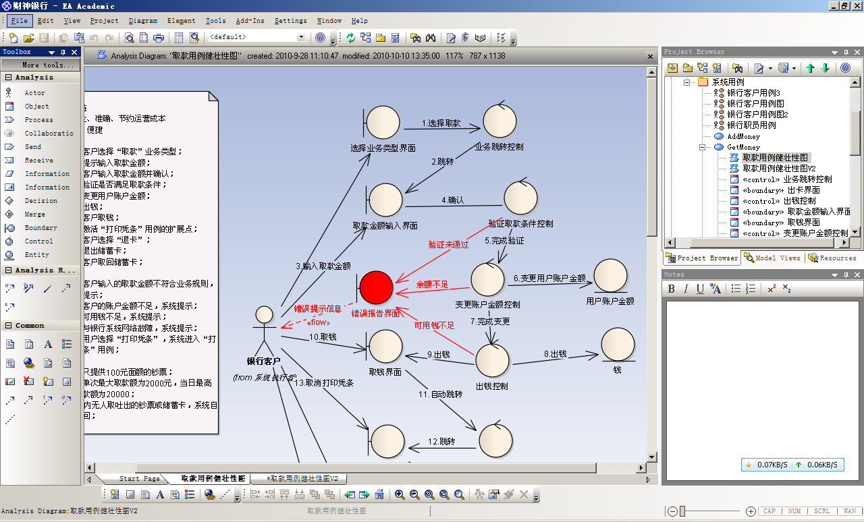
DEMO:EA中进行健壮性分析

Slide 31
目录
一
健壮性分析的价值和基本概念
二
健壮性分析的步骤
三
健壮性分析的高级话题
四
更新域模型

Slide 32
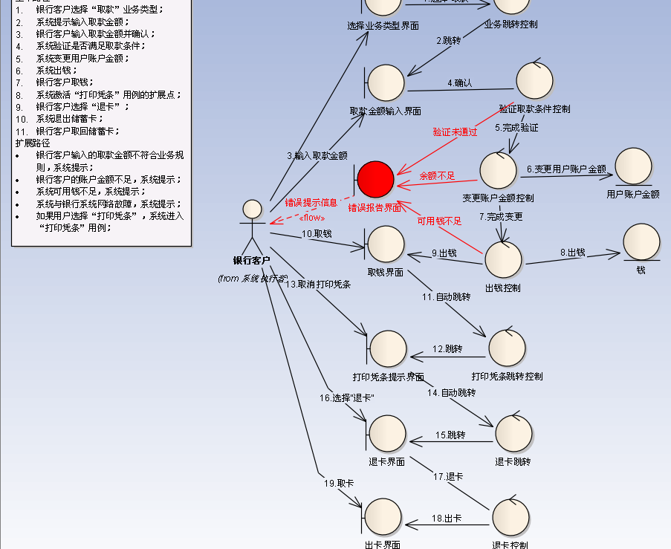
高级话题：优化健壮性分析图

Slide 33
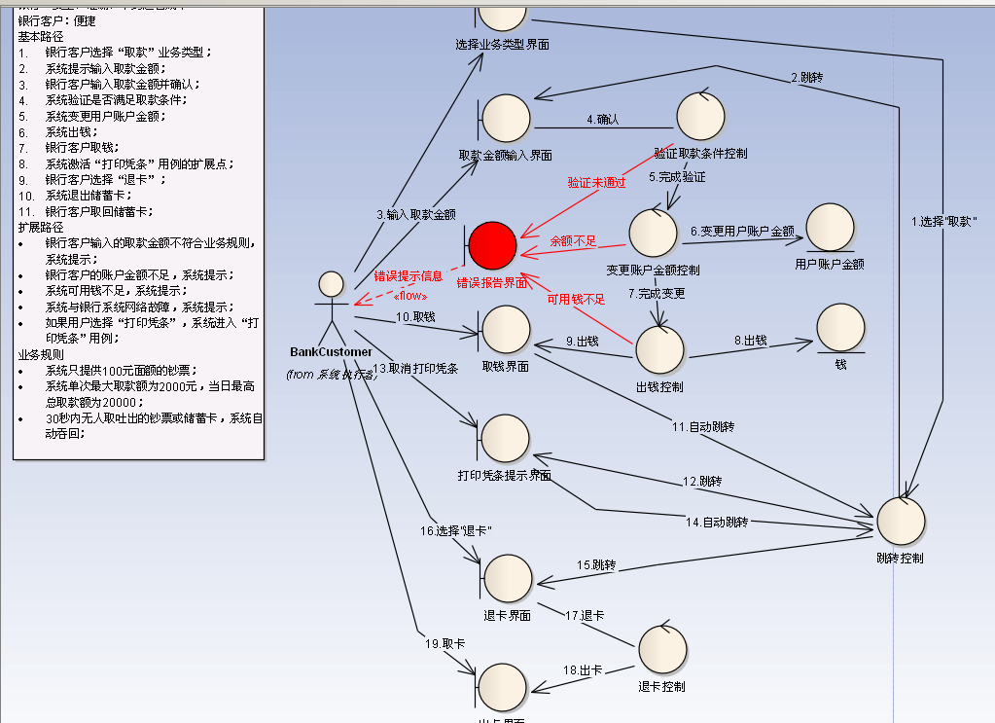
高级话题：优化健壮性分析图

Slide 34
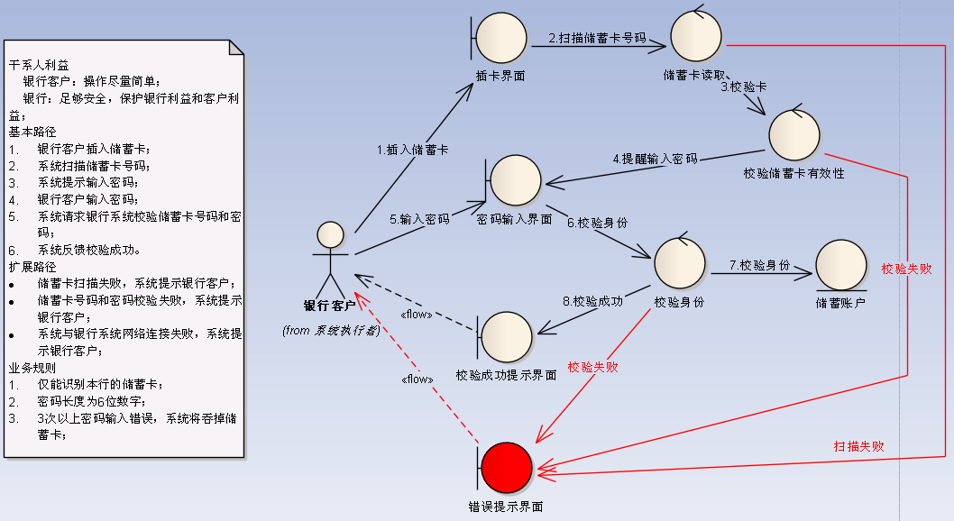
高级话题:完善用例描述

Slide 35
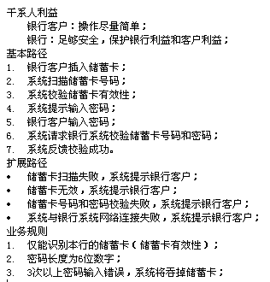
高级话题:完善用例描述

Slide 36
高级话题：健壮性分析的9项指导建议
5.切记控制器对象大部分时候对应的是逻辑操作方法，偶尔也会对应真实的控制器对象。
1. 将用例文本直接粘贴到健壮性图上。
2.从域模型中提取实体对象，如果发现之前有缺漏，则补充上。
4.将每一个屏幕对象定义为边界对象，并进行清晰的命名。
3.在画健壮性图时修正之前用例中模糊的地方。

Slide 37
高级话题：健壮性分析的9项指导建议
9.切记健壮性图是用例的“对象化图示”，它的目的是优化和完善用例文本和域模型。
6.在画健壮性图时，如果调用另一个用例，就直接在图上画出调用此用例即可。
8.健壮性图上的边界对象和实体对象会转化为时序图中的对象实例，而控制器对象会转化为消息或控制器实例。
7.切记健壮性分析描绘的是概要设计而不是详细设计。

Slide 38
目录
一
健壮性分析的价值和基本概念
二
健壮性分析的步骤
三
健壮性分析的高级话题
四
更新域模型

Slide 39
高级话题:更新域模型

Slide 40
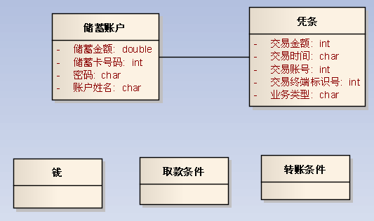
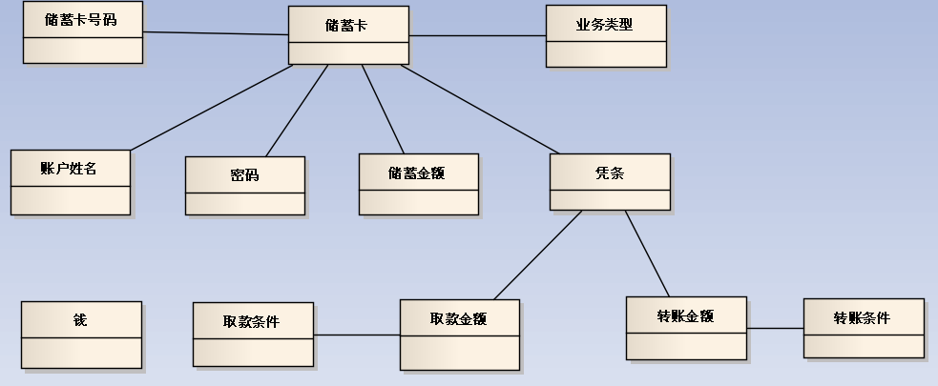
高级话题:更新域模型

Slide 41
基于健壮性分析更新域模型

Slide 42

思考：健壮性分析在什么情况可以不做？
有丰富的类似项目经验；
熟悉业务细节；

Slide 43
总结
在用例驱动的开发模式中，用例的准确完整性是关键；
健壮性分析技术两个主要的价值：其一帮助完善用例分析结果；其二完善域模型，做为需求分析走向系统设计的过度技术；
不要花费太多的精力和时间在本阶段，本阶段的成果也仅起到过度作用，不纳入最终文档；
Notes:
渡河须用筏,到岸不须舟

Slide 44
THANKS

